Slide 1

Programación Web
Módulo 1

Slide 2
Sistema de control de versiones

Slide 3

¿Qué es?
Software versionar nuestro código. Organiza nuestro flujo de trabajo y almacena los cambios que realizamos en nuestro proyectos, dotándonos de completo control en la creación y desarrollo del mismo

Slide 4
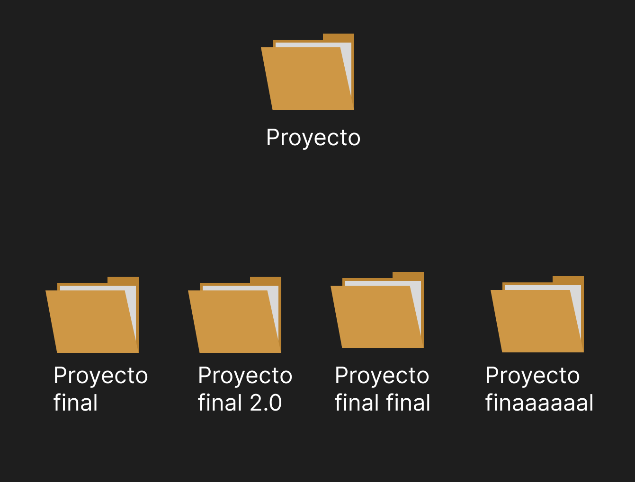
Malas Practicas

Slide 5
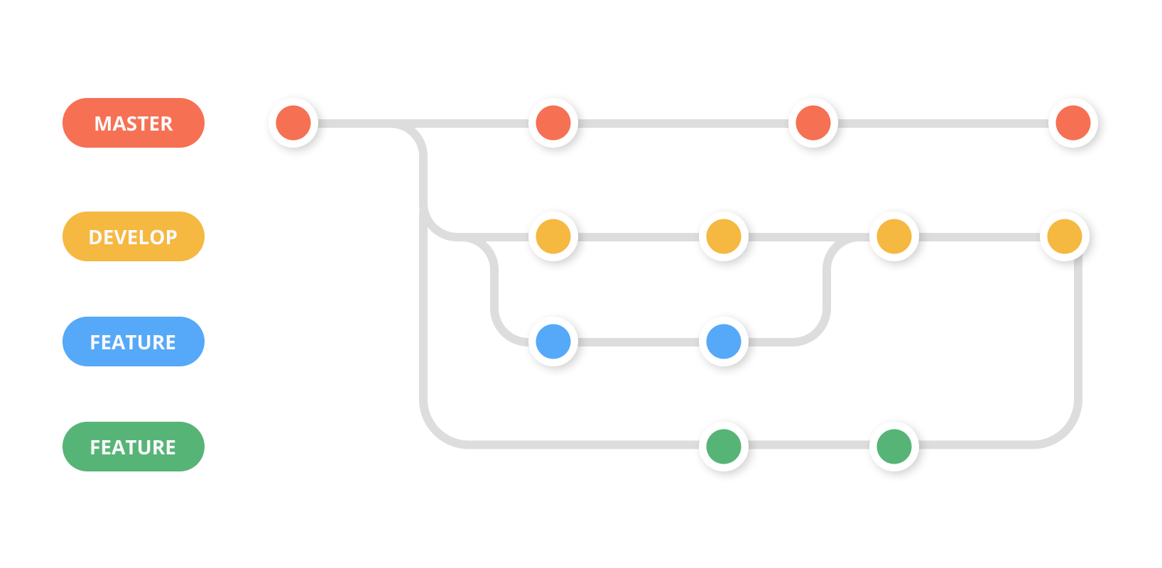
Estándares para ramas en GIT

Slide 6
Repositorios
GitHub

Slide 7



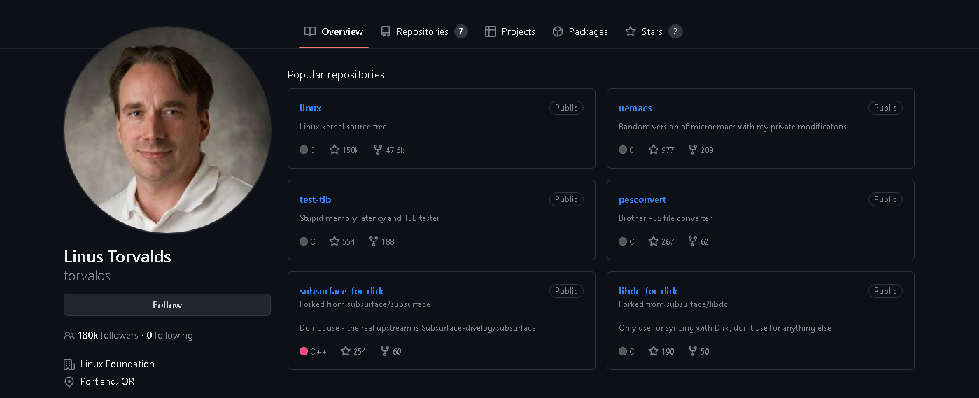
Linux

Slide 8



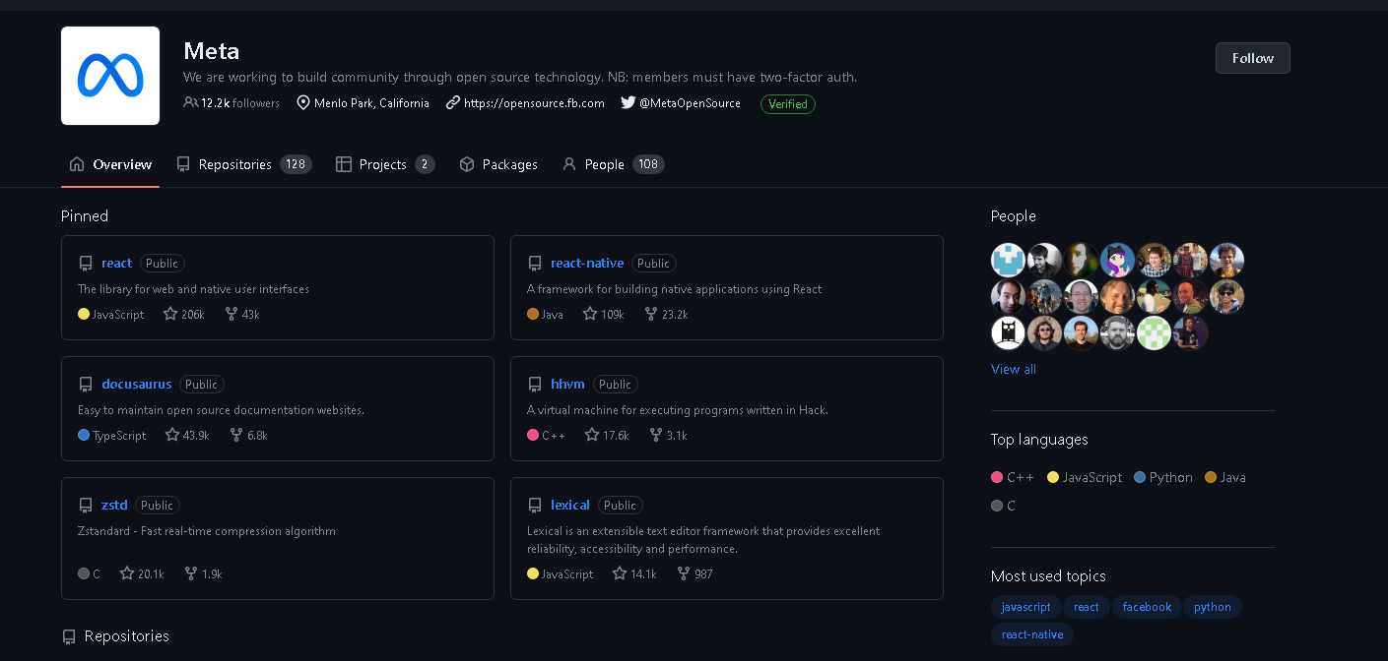
Meta

Slide 9


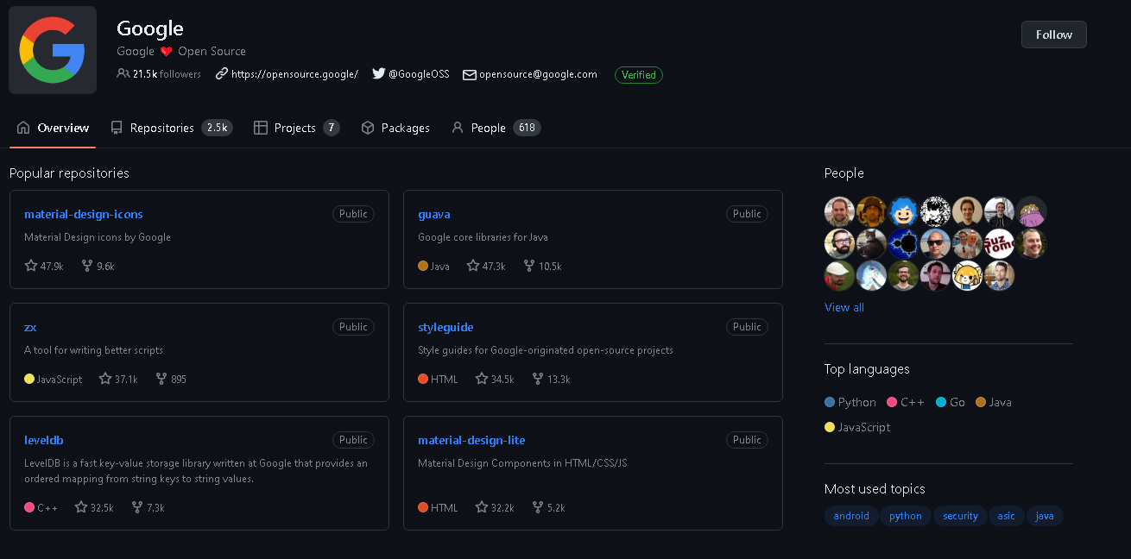
Google

Slide 10


GitHub vs GitLab

